Slide 1
JSP내장객체
굳이객체를 생성하지 않고도 바로 사용할 수 있는 객체
_jspService 메소드 내에 미리 선언된 9개의 reference 변수
JSP의 <% Scriptelet tag %> 내부에서 사용이 가능하며 Servlet/JSP의 핵심적인 객체들을 가리킨다.

Slide 2
JSP내장객체
내부객체 | Type | 설 명
request | javax.servlet.http.HttpServletRequest 의 reference | 파리미터를 포함한요청을 담고 있는 객체
response | javax.servlet.http.HttpServletResponse의 reference | 요청에 대한 응답을 담고있는 객체
out | javax.servlet.jsp.JspWriter 의 reference | 페이지 내용을 담고 있는 출력 스트림 객체
session | javax.servlet.http.HttpSession 의 reference | 세션 정보를 담고 있는 객체
application | javax.servlet.ServletContext 의 reference | 어플리케이션 Context의 모든 페이지가 공유 할 데이터를 담고 있는 객체
pageContext | javax.servlet.jsp.PageContext 의 reference | 페이지 실행에 필요한 Context정보를 담고 잇는 객체
Page | javax.servlet.jsp.HttpJspPage의 reference | Jsp페이지의 서블릿 객체
Config | javax.servlet.ServletConfig 의 reference | Jsp페이지의 서블릿 설정 데이터 초기화 정보 객체
exception | java.lang.Throwable의 reference | Jsp페이지 서블릿 실행시 처리하지 못한 예외 처리

Slide 3
Request객체
jsp페이지에 접속한 사용자가 전달한 데이터나 그외의 클라이언트정보, 페이지 정보등을 저장하고 처리한 객체
Client브라우져의 헤더정보 세팅할때
Client쪽 쿠키값 저장 – addCookie()
Request 객체의 메소드
반 환 형 | 메 소 드 | 설 명
Java.lang.Object | getAttribute(String s) | 속성값을 반환한다
Java.util.Enumeration | getAttributeNames() | Request객체에 있는 모든 속성값의 배열을 반환

Slide 4
Request 객체의 메소드
반 환 형 | 메 소 드 | 설 명
Java.lang.String | getContentType() | Request의 mime타입의값을 문자열로 반환
Java.lang.String | getParameter(String name) | Html문서의 폼으로부터넘어온정보의 값을 반환
Java.lang.String[] | getParameterValues(String name) | Html폼으로부터 넘겨받은 모든 정보의 파라미터 값을 반환
Java.util.Enumeration | getParameterNames() | Html문서의 폼으로부터 넘어온 정보로부터 폼들의 이름을 배열로 반환
 | setCharacterEncoding(String charName) | 폼으로부터 넘어온 문자타입변환
Java.lang.String | getRemoteAddr() | Jsp페이지에 접속한client의ip어드레스값을 문자열로 반환

Slide 5
Request 객체의 메소드
반 환 형 | 메 소 드 | 설 명
Java.lang.String | getRemoteHost() | Jsp페이지에 접속한client의 도메인이름을 문자열로 반환
Java.lang.String | getServerName() | Request를 처리하는 서버이름을문자열로 반환
Int | getServerPort() | Request를 처리하는 서버포트 번호를 정수형으로 반환
Java.lang.String | getMethod() | Html문서가 jsp에게 자료를 전달하는방법,즉 get인지 post인지를 문자열로 반환
Java.lang.String | getQueryString() | Html폼으로 부터 전송된 request의 QueryString값을 문자열로 반환

Slide 6
Html에서 자료전달방법
GET 방식
  브라우져 주소창에 url을 통해서 데이타전달
  Url에 데이타값 보인다.
  영어,숫자그대로 보이고 한글은 url전송방식에 맞는코드로 변환되어 전송
  크기에 제한을 받는다
POST 방식
  Http헤더를 통해 data를 전송
  표준입력을 이용해 파일과 같은 형식으로 값을 전달.
  전송시url에 데이터 보이지 않는다
  많은 양의 자료나 패스워드같은 보안을 요구하는 자료전달

Slide 7
Data 전송과 한글문제
한글지원코드
  Euc-kr( ksc5601 )
    소스상에서 사용되는 한글지원
    Euc-kr과 ksc5601의 차이점
      Ksc5601은 예전에 사용되던 한글표준 문자타입정의이고 최근에는 bit-Stream이 가능한 euc-kr을 많이 사용
  8859_1
    Input박스와 같은 태그를 통해서 입력되어 getParameter()메소드로 받아 저장된 글 적용
  ※ String name=new String( request.getParameter(“name”).getBytes(“8859_1”) ,
  ”euc-kr” )
  → euc-kr을 설정했을 경우 getParameter()로 넘오는 8859_1 방식을 euc-kr로 변환해준다

Slide 8
getParameter이용한request의처리
Get이든 post든지 상관없이 값을 가져온다.
각각의 폼개체의 이름을 알고 있어야한다.
폼으로부터 전달된 값을 그 폼 개체의 이름을 가지고 입력된 값을 알아내는 메소드
Sample
getTestFrom.jsp,
getParamaterTest.jsp

Slide 9
getParameterNames와getParameterValues
getParameterNames()는 전달받은 폼개체들의 이름을 베열객체로 반환
GetParameterValues()는 개체의 이름을 매개변수로 전달받아 그 이름에 해당하는개체의 값을 문자열 객체의 배열로반환
Sample
memberForm.jsp, memberTest.jsp

Slide 10
Server/Client정보알아내기
Request 객체를 이용해서 현재JSP페이지를 실행시키고 있는 서버의 정보와 또한 JSP페이지를 요청하고 있는 클라이언트의 정보알아낼수있다.
getServerName()
  Request를 처리하는 서버의이름을 문자열로 반환
getServerPort()
  Request를 처리하는 서버의 포트번호를 정수형으로반환
getRemoteAddr()
  Jsp페이지에 접속한 클라이언트의 ip주소값을 문자열로 반환
getRemoteHost()
  Jsp페이지에 접속한 클라이언의 도메인이름을 문자열로반환
실습
  SCInfo.jsp
Sample
SCInfo.jsp

Slide 11
Response 객체
Response객체는 버퍼의 설정을 읽어오거나 새롭게 설정를 바꾸는 기능
  문자셋을 바꾼다거나 mine타입을 변경한다거나 버퍼의 크기를 조절 할때 사용
  출력버퍼를 설정하고 그 값을 가져오고 페이지를 이동시키는 등의 일을 하는 객체

Slide 12
Response 메소드
반환형 | 메소드 | 설명
int | getBufferSize() | 표준 출력버퍼의 크기를 정수 자료형으로 반환
void | setBufferSize(int size) | 출력버퍼의 크기를 설정
Java.lang.String | getCharacterEncoding() | 브라우져의 출력을 위해서 response시 사용하는 문자인코딩방법을 문자열 자료형으로 반환
void | setContentType(String type) | 응답시 사용할 contentType을 설정
void | addCookie(Cookie cookie) | Client에게 새로운 쿠키정보를 전송
void | sendRedirect(String location) | 현재 페이지에서 문서를 다른 페이지로 이동

Slide 13
페이지 이동
페이지를 강제로 이동시키는 메소드 sendRedirect(String location)
Sample
sendRedirectForm.jsp
sendRedirectTest.jsp

Slide 14
오류코드 페이지 전송
웹서버와 웹브라우져는 사이트에 접근할 수 없는 경우와 서버가 접근을 거부한 경우의 에러등을 번호를 구분하여 놓고 만약 접속중 그에 해당하는 에러번호(코드)가 검출되면 그 페이지를 보여준다.
사이트에 권한이 없어서 접근하지 못하는 경우의 에러는 401에러라고 한다.
sendError(int i) 메소드는 매개 변수로 에러 번호를 넘겨받아 클라이언트에게 그 번호를 넘겨주고 클라이언트는 번호에 해당하는 페이지를 출력한다.
  실습
    sendRedirectTest.jsp소스중에 response.sendError(401); 추가,수정해본다.

Slide 15
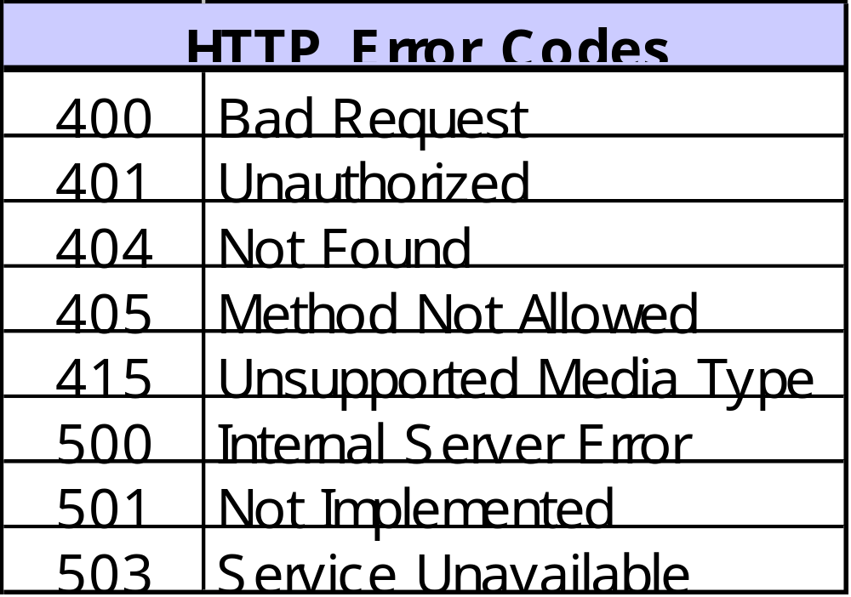
HTTP Error Codes
400번대 에서 500 번대의 Error 번호를 갖는다.
일반적으로 Error 메시지는 Server로 부터 만들어 지지 않고 브라우져에 의해 생성되어 보여진다.

Slide 16
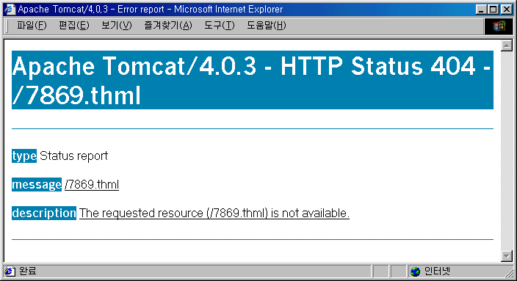
Generic Http Error Page
HTTP Error가 발생했을때 Web Server가 생성하여 보여주는 페이지

Slide 17
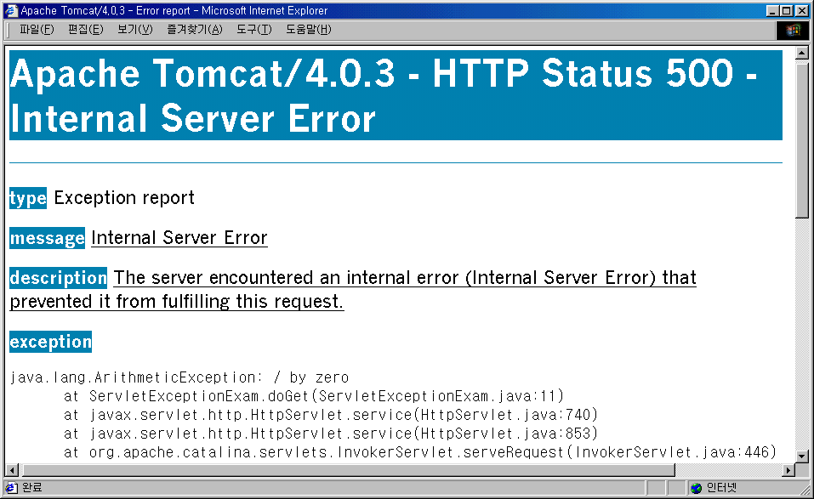
Generic Http Error Page
ServletExcepiton이 발생했을때 Web Server가 생성하여 보여주는 페이지

Slide 18
Session객체
Jsp페이지는 CGI와 다르게 클라이언트마다 하나의 JSP프로그램을 실행시키지않고 서버가 실행 될때 JSP페이지 프로그램은 한번만 실행되고 클라이언트들이 접속 할때 그 실행프로세스의 세션을 나누어주는 방법을 사용하여 서버의 부하를 줄일 수있다.
즉, 세션은 서버에 접속하는 각각의 클라이언트에 일종의 저장용 버퍼를 고유하게 할당 하는 것과 같다.
서로 다른 두 호스트 간즉 클라이언트와 서버간에 네트윅 케넥션이 지속적으로 유지되고 있는 상태
특정 클라이언트가 서버측에 접속을 시도하여 접속이 맺어짐 으로서 하나의 세션이 시작
해당 클라이언트가 로그아웃 하여 접속이 끊어지면 세션이 종료

Slide 19
session
서버측에서 각각의 클라이언트마다 고유한 아이디를 부여
클라이언트들은 매 요청시 마다 서버로 부터 부여 받은 고유한 아이디를 http요청에 포함하여 전송
서버는 요청에 포함된 클라이언트 고유의 아이디를 통해 요청시 마다 요청을 시도한 클라이언트를 식별
세션아이디
  서버가 클라이언트를 식별하기 위해 부여한 고유한 아이디
세션관리
  클라이언트가 상태 정보와 각각의 클라이언트식별정보를 함께 관리

Slide 20
세션의 종료
서버측에서 해당 세션유지를 위해 저장하고 있던 세션아이디와 상태 정보를 삭제 하는것을 의미
클라이언트 세션 아이디 무효화 되는시점
세션을 종료 해야 하는 경우
로그인한 클라이언트가 로그아웃 하는 경우
  세션이 유지되는 상태에서도 로그아웃 버튼이나 링크를 지정해 클라이언트로 하여금 세션을 종료 할 수 있는 수단을 제공 해야함
  예를 들어 동일한 켬퓨터를 여러명이 사용자가 공유하는 환경에서 어느 한 사용자가 사용하던 세션을 다른 사용자가 그대로 사용하게 되는 경우,심각한 보안 상의 문제를 유발할수 있기 때문.

Slide 21
세션의 종료
일정 시간동안 동일한 클라이언트로 부터 요청이 발생하지 않는 경우
  자원의 낭비를 막기 위해서
  로그아웃버튼을 제공 하였다 하더라도 클라이언트 사용자에 따라서는 로그아웃버튼을 클릭하지 않을 경우
  해당 세션을 유지 하기 위해 서버 측의 자원이 낭비 되기 때문에 일정 기간 동안 클라이언트의 요청이 발생하지 않는 경우 서버 측에서 해당 세션을 종료할 필요성대두

Slide 22
session 메소드
반환형 | 메소드 | 설명
Java.lang.Object | getAttribute(String name) | Session에 저장되어있는 속성값중 name에 해당하는 값을 Object객체형으로 반환
 | setAttribute(String name,Stirng value) | 주어진name에 value값을 설정한다.
Java.util.Enumeration | getAttributeName( ) | Session객체에 값을 저장하고 있는 각각의 속성의 이름 모두를Enumeration객체형으로 반환
long | getCreatonTime() | 클라이언트가 접속하여 생성된 session의 생성시간을 long형으로 반환
Java.lang.String | getId() | 클라이언트에 할당된 session의 id값을 문자열형으로 반환

Slide 23
session 메소드
반환형 | 메소드 | 설명
long | getLastAccessedTime() | 현재의 세션이JSP페이지에 접근한 최근 접속시간을 long형으로 반환
int | getMaxInactiveInteval() | 사용자가 session을 부여 받은후 아무것도 하지 않고 있을때 자동으로 세션을 종료하도록 설정된 시간의 값을 정수형으로 반환
void | setMaxInactiveInterval(int interval) | Session을 할당받고 아무런 action일 없을 경우 session을 자동으로 종료한 시간을 설정
void | invalidate() | 현재실행중인 session을 무효화, 즉 세션종료

Slide 24
session 메소드
반환형 | 메소드 | 설명
boolean | isNew() | 현재실행중인 session일 새로운 것인지에 대한 여부를 논리값으로 반환
void | removeAttribute(String name) | 현재session에 저장되어 있는 속성값들중 저장한 속성값을 지운다.
Session예제 – 인증절차를 확인한후 요구한 페이지를 보여준다.
인증절차를 하지않은 클라이언트는 인증절차페이지로 이동.
인증절차를 거치면 session에 속성과 속성값을 할당.

Slide 25
Exception
프로그램 실행중에 상황을 미리 예측하고 발생할 수 있는 예외사항을 처리.
  Page지시어를 이용한 예외 처리
    Secret.jsp error.jsp
  Try,catch,finally구문을 이용한 처리
    trySecret.jsp

